Slide 1
Казки О.С. Пушкіна
Виконала: учениця 5-Г класу
Кирлейза Олександра

Slide 2
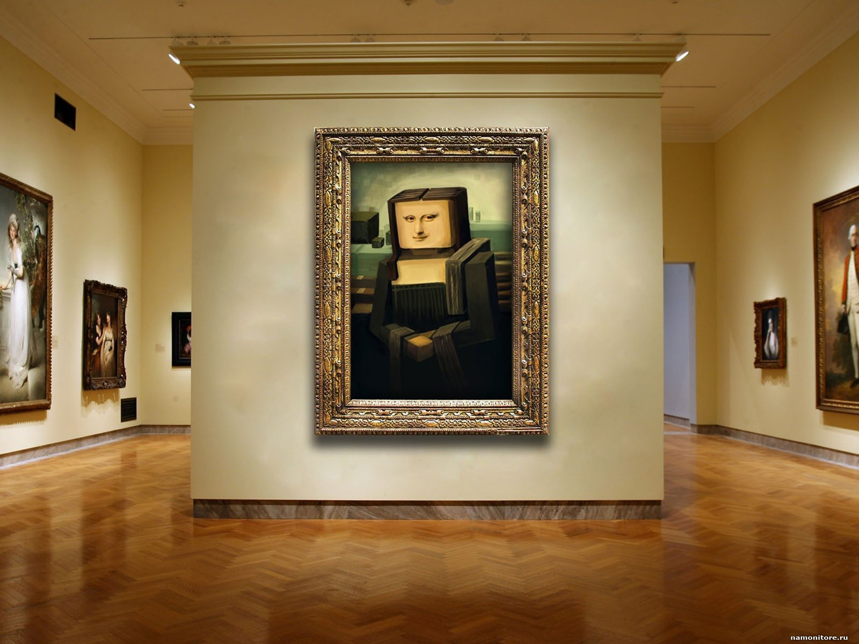
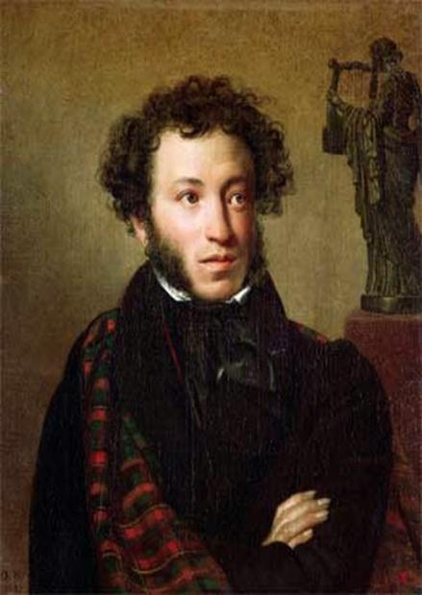
Олександр Сергійович Пушкін (1799 — 1837) - російський поет, драматург та прозаїк, творець сучасної російської літературної мови.

Slide 3

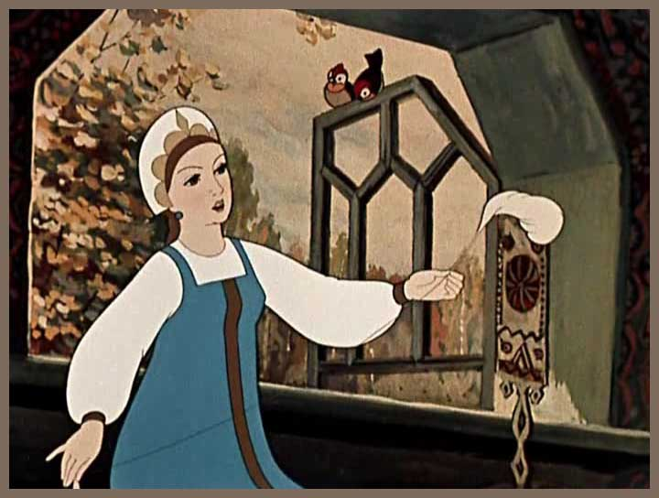
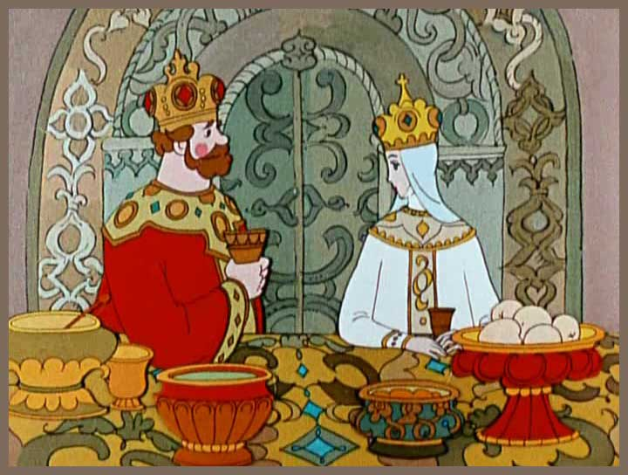
Казки поет писав у зрілий період своєї творчості, хоча цікавився ними все життя. З захопленням слухав Пушкін казки своєї няні Орини Родіонівни, вивчав, збирав і записував фольклор різних народів, а потім талановито використовував його у своїх творах.

Slide 4

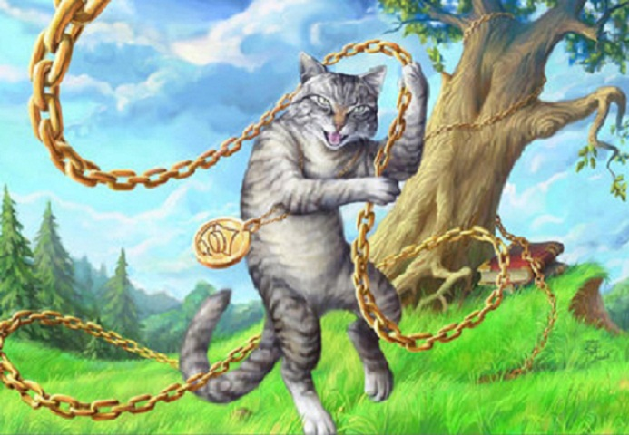
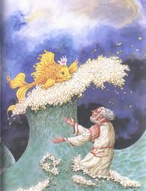
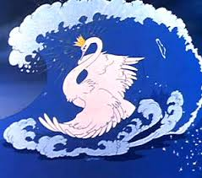
У листі до брата він писав: "Що за розкіш ці казки, кожна є поема". Сам поет написав п'ять казок: "Казка про попа і наймита його Балду" (1830), "Казка про царя Салтана, про сина його славного й могутнього богатиря князя Гвідона Салтановича та про прекрасну царівну Лебедицю" (1831), "Казка про рибака та рибку" (1833), "Казка про мертву царівну та сімох богатирів" (1833), "Казка про золотого півника" (1834).

Slide 5

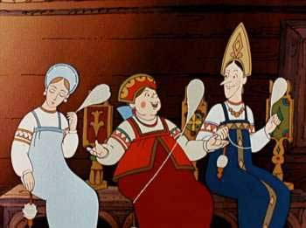
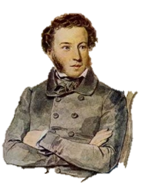
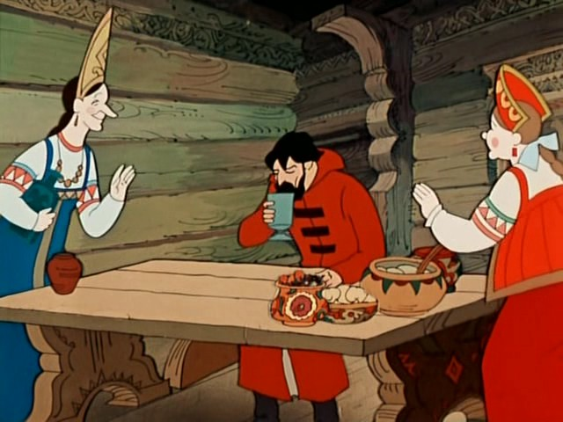
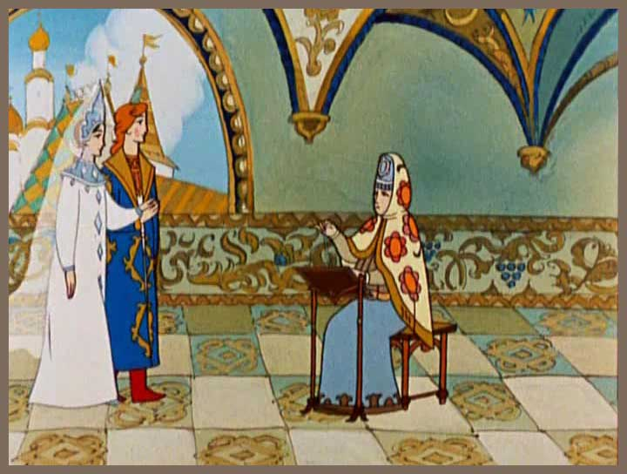

В основу більшості своїх казок поет поклав народну творчість. Так, для "Казки про царя Салтана..." він використовує народну казку "Косоручка". Значне місце в казках Пушкіна займає природа. Інколи вона співчуває героєві. Так, у "Казці про царя Салтана..." "хвиля вільна водяна бочку винесла легенько і відлинула тихенько".

Slide 6
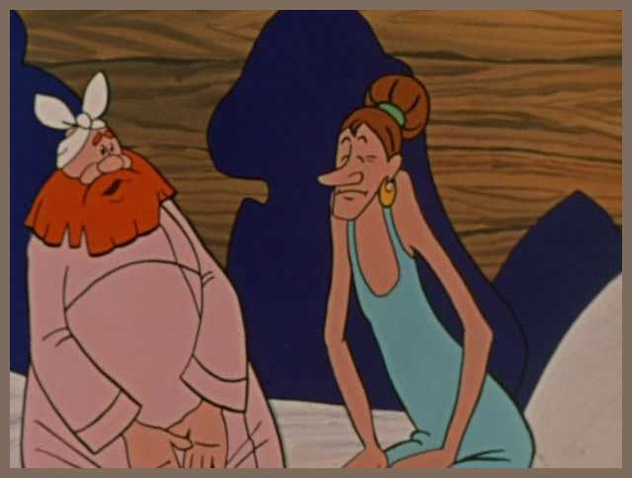
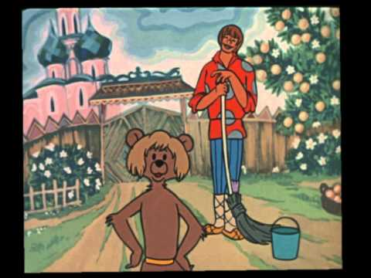
Більшість казок Пушкіна має сатиричний характер, і сатира в них ще більш соціальне загострена, ніж у народних. Наприклад, "Казка про попа і наймита його Балду" - це гостра сатира на попів.
Жадібний піп шукає дешевого служника, який вмів би "і коні доглядати, і шить, і варить, і майструвати". Проте піп не тільки скупий, а й дурний, бо понадіявся на російське "авось". До того ж він ще й боягуз: тремтячи від страху, боячись розплати, він посилає Балду до чортів збирати оброк.

Slide 7

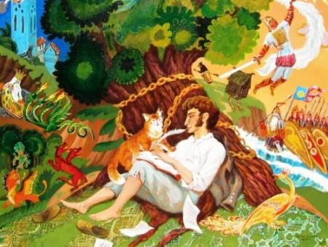
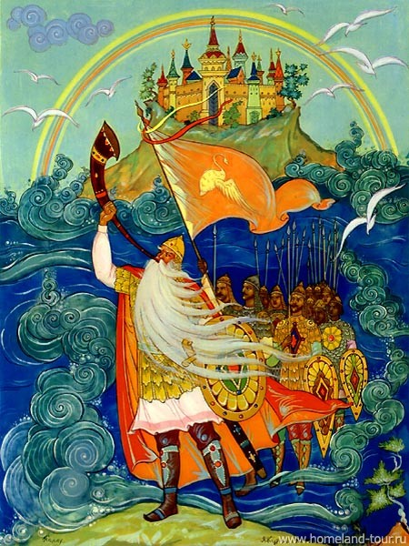
Мова героїв є одним із засобів їх характеристики. Так, мова вередливої злої баби ("Казка про рибака та рибку") пересипана вульгаризмами. "Ой дурило ти, недотепа",- кричить на діда зла баба. Не краща мова і розгніваної цариці ("Казка про мертву царівну і сімох богатирів"), яка викрикує перед дзеркальцем: "Ах ти ж, капоснеє скло! Брешеш ти мені на зло".
З творами Пушкіна читачі не розлучаються ніколи. "У кожного віку - свій Пушкін. Для маленьких читачів - це казки. Для десятирічних - "Руслан і Людмила ". В дванадцять-тринадцять років нам відкривається пушкінська проза, "Полтава", "Мідний вершник". В юнацькі роки - "Онєгін" і лірика.
А потім і вірші, і проза, і лірика, і поеми, і драматичні твори, і статті, і щоденники, і листи... і це вже назавжди!".

Slide 8


